Slide 1
بسم الله الرحمن الرحیم
طراحی و برش لباس زنانه به روش مولر
مدرس : لیلا حاجی پور
نیمه دوم 1398ترم یک کارشناسی

Slide 2
سر فصل دروس
1.آشنایی با جدول سایز ها
2.ساخت اساس بالاتنه مولر با چهار اندازه و آستین
3. ساخت اساس بالاتنه مولر برای لباس
4.ساخت اساس آستین(آستین پائین آرنج و پنس مچ، رگلان ساده، کیمونوی گرد)وساخت دو آستین از مدل های مختلف انواع کوتاه ،ژیگو ،فیلیپینی
5.انتقال پنس ها در بالاتنه مولر
6.ساخت اساس بالاتنه شومیز و آستین شومیز و یقه پایه جدا و سرخود
7. 5مدل به دانشجو داده شود که بر اساس متد مولر الگو هارا طراحی کند
8.ساخت اساس دامن تنگ(دامن فون ،دامن پیلی دار)
9.ساخت اساس دامن ترک(ترک پلیسه،ترک گوده دار)
10.ساخت دامن های کلوش(کلوش پیلی دار ،کلوش پلیسه،کلوش ترک)
11.ساخت یقه های ایستاده ،ب ب شکاری ،دراپه ها

Slide 3
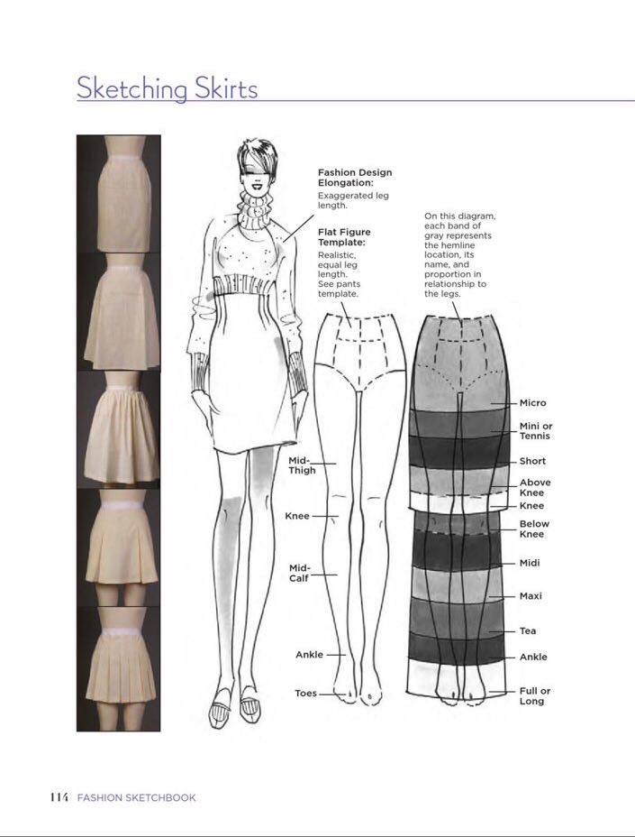
الگوی اساس دامن تنگ ساده
دامنه تنگ ساده سالیان سال است که بدون تغییر مانده است در این میان فقط قد آن تغییرکرده است و بنا به قد آن اسم های متفاوتی پیدا کرده است.
در تصویر روبرو اسامی دامن ها بر اساس قد را مشاهد میکنید.
این دامن بسیار ساده است ولی امکان زیادی وجود دارد که فرم الگو را تغییر دهیم و انواع برش ها و جیب هارا روی آن پیاده کنیم .

Slide 4
مدل های مختلف دامن که از الگوی اساس دامن تنگ ساده استفاده شده

Slide 5
اساس دامن تنگ ساده یا راسته
اندازه های لازم برای کشیدن این الگو
ما اینجا از یک اندازه فرضی استفاده میکنیم
اندازه ها
1/2
دور کمر
70
35
دور باسن
100
50
قد دامن
64
و قد باسن که در اینجا به طور متوسط 20 یا 22 سانتی متر است که بستگی به مدل باسن و قد شخص دارد

Slide 6
طریقه کشیدن الگو اساس دامن
(2-1)=بلندی خط باسن 20 الی 22
(3-1)=قد دامن
(4-2)=1/2 دور باسن +(0.5 الی 2)
5=1/2 (4-2) نقاط 6 -7 – 8 - 9 (10-6)=1سانتی متر
(11-1)=1/2 دور کمر + 1 سانتی متر ازادی
(8-11)= مقدار اضافی در قسمت کمر

Slide 7
مقداراضافی (11-8) برای ساسون ها و گودی پهلو ها استفاده می شود که بر اساس فرمول به دست می آید مقدار اضافی هر چقدر بود تقسیم بر دو کرده .
یک دوم آن را برای پهلو ها و یک دوم آن را برای ساسون ها استفاده می کنیم من در اینجا از یک عدد فرضی استفاده میکنم
فرض میکنیم مقدار اضافه ما 15 است
15/2=7.5+7.5
7.5برای پهلو ها
7.5 برای ساسون ها
پهلو
7.5/2=3.75+3.75
3.75+0.5=4.25
3.75-0.5=3.25
پهلوی جلو
پهلوی پشت

Slide 8
اعداد بدست آمده برای پهلوی جلو و پشت را روی خط فرضی نقطه 10 علامت زده و با خط کش شانه به نقطه 5 وصل م یکنیم خطوط پهلوی ما در قسمت باسن بدست می آید.
برای بدست آوردن ساسون های جلو و پشت از مقدار عددی که برای ساسون ها بدست آمده است فقط دو سانتی متر آنرا می توانیم به قسمت جلو بدیم باقی آن برای ساسون ها قسمت پشت است که آنرا نیز باید تقسیم بر دو کنیم
در قسمت جلو از نقطه پهلو به اندازه 6 الی 8 سانت به طرف خط مرکزی جلو رفته جای ساسون مشخص می شود مقدار ساسون را علامت زده بلندی آن به اندازه 8 الی 10 سانتی متر است انتهای ساسون نیم سانتی متر به طرف پهلو باید کج باشد
باقی مانده عدد ساسون که در اینجا 5.5 است را 3 الی 3.5 سانت به ساسونی که به خط مرکزی پشت نزدیک تر است میدهیم و اضافه آن را به ساسون بعدی میدهیم
(توضیحات کامل در فیلم آموزش)
و بعد از تکمیل الگوی اصلی الگو را کنترل کنید تا برای برش آماده شود

